Slide 1
经济时间序列
第 1 章
差分方程与时间序列模型
从时间序列的运动方程出发：预测、均衡调整与可检验的动态模型
适用对象：应用经济学硕士与低年级博士生
基于 Walter Enders《Applied Econometric Time Series》第一章的教学重构

Slide 2
第 02 页
为什么从“动态”而不是从“回归”开始？
时间序列的核心对象不是一组孤立观测，而是一条由过去、冲击和调整机制共同生成的路径。
同一条序列，至少包含三类信息
过去状态
系统规律
新的冲击
滞后值把历史带入现在。
例如：惯性、存量、预期与调整成本。
趋势、季节、均衡关系或行为方程，规定变量如何演化。
每期都有不能被过去完全预见的创新：政策、需求、金融与测量误差。
问题：给定今天的状态与已知规则，明天会怎样？
经济时间序列 · 第 1 章
2

Slide 3
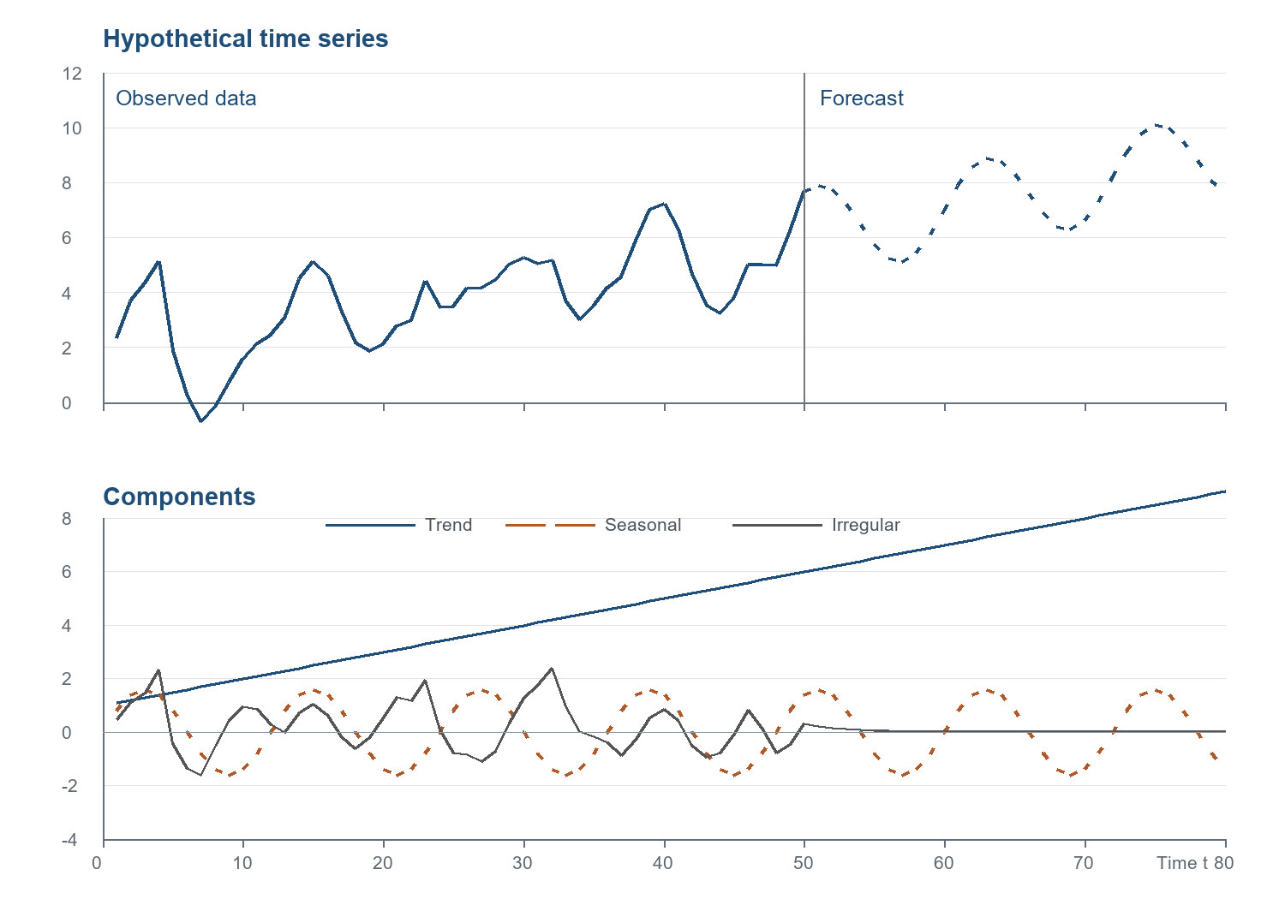
第 03 页
图 1.1：把一条经济时间序列拆开来看
观测值 = 趋势 + 季节 + 不规则项；预测来自对各成分运动规律的延伸。
趋势 Tₜ
决定长期平均水平。
例：Tₜ = 1 + 0.1t
季节 Sₜ
产生重复的周期性波动。
例：Sₜ = 1.6 sin(tπ/6)
不规则 Iₜ
短期相关、长期衰减。
例：Iₜ = 0.7Iₜ₋₁ + εₜ
经济时间序列 · 第 1 章
3

Slide 4
第 04 页
从分解到运动方程：什么是差分方程？
差分方程把当前值写成过去值、时间、其他变量和随机扰动的函数。
yₜ = f(yₜ₋₁, yₜ₋₂, …, t, xₜ, xₜ₋₁, …, εₜ)
它不仅说明变量之间“同时发生什么”，还说明变量从 t−1 到 t 如何调整。
给定初始条件、外生变量路径与冲击序列，差分方程生成整个时间路径。
初始状态
y₀, y₋₁
动态规则
当前状态
yₜ
递推
未来路径
yₜ₊₁, yₜ₊₂, …
经济时间序列 · 第 1 章
4

Slide 5
第 05 页
例 1：随机游走——价格变化中的“新信息”
随机游走提供了一个最简单的随机差分方程，也是检验可预测性的基准。
yₜ₊₁ = yₜ + εₜ₊₁ 或 Δyₜ₊₁ = εₜ₊₁
经济含义
可检验形式
不要误解
yₜ 为股票价格的对数。
新的价格变化只来自 t 期无法预见的创新。
Δyₜ₊₁ = a₀ + a₁yₜ + εₜ₊₁
随机游走要求 a₀ = a₁ = 0。
它不是“价格不变”，而是“给定当前信息，变化没有系统性可预测部分”。
这里的关键不是预测价格水平，而是检验过去信息是否仍含有可利用的预测内容。
经济时间序列 · 第 1 章
5

Slide 6
第 06 页
例 2：收入—消费—投资系统（结构式）
经济理论常自然地给出一组相互联系的差分方程。Samuelson 的模型说明这一点。
yₜ = cₜ + iₜ
cₜ = αyₜ₋₁ + εᶜₜ， 0 < α < 1
iₜ = β(cₜ − cₜ₋₁) + εⁱₜ， β > 0
产出 yₜ
消费 + 投资
滞后收入
消费 cₜ
αyₜ₋₁ + 冲击
消费变化
投资 iₜ
加速数原理
结构式保留行为机制；但当期内生变量彼此相连，单方程预测并不直接。
经济时间序列 · 第 1 章
6

Slide 7
第 07 页
从结构式到简化式：为什么预测常使用滞后变量？
通过代入消去当前的其他内生变量，可得到只含自身历史与扰动的单变量方程。
消去 cₜ 与 iₜ
yₜ = α(1 + β)yₜ₋₁ − αβyₜ₋₂ + xₜ
代入消费方程与投资方程
简化式的收益
简化式的代价
• 当前产出仅由过去产出和扰动决定。
• 给定参数与历史 yₜ，可递推预测 yₜ₊₁、yₜ₊₂、…
• 这正是单变量时间序列模型的工作方式。
• 它隐藏了消费和投资的当期行为机制。
• 用于预测很方便；识别 α 与 β 等结构参数则需额外理论限制。
经济时间序列 · 第 1 章
7

Slide 8
第 08 页
例 3：误差修正——偏离均衡会触发调整
长期均衡关系并不要求每一期都严格成立；关键是偏离后是否存在回调力量。
sₜ₊₁ = fₜ + εₜ₊₁
无偏远期汇率关系：从 t 期看，远期价格 fₜ 是下一期即期价格 sₜ₊₁ 的无偏预测。
sₜ₊₂ = sₜ₊₁ − α(sₜ₊₁ − fₜ) + εˢₜ₊₂
fₜ₊₁ = fₜ + β(sₜ₊₁ − fₜ) + εᶠₜ₊₁
误差修正项
偏离：sₜ₊₁ − fₜ
即期回落、远期上升 → 回到长期均衡
经济时间序列 · 第 1 章
8

Slide 9
第 09 页
例 4：非线性动态——正、负变化的反应可以不同
线性模型假定系数恒定；经济主体的调整往往具有不对称性。
iₜ = β₁(cₜ − cₜ₋₁) − λₜβ₂(cₜ − cₜ₋₁) + εⁱₜ
消费上升：Δcₜ ≥ 0
消费下降：Δcₜ < 0
λₜ = 0
iₜ = β₁Δcₜ + εⁱₜ
企业可能迅速增加投资以扩张产能。
λₜ = 1
iₜ = (β₁ − β₂)Δcₜ + εⁱₜ
企业可能主要通过降低开工率调整。
若 β₁ > β₂ > 0，则投资对消费增加的反应强于对消费减少的反应。
经济时间序列 · 第 1 章
9

Slide 10
第 10 页
本部分小结：用运动方程理解时间序列
本课保留导言和“时间序列模型”部分；差分方程的求解技术将作为后续专题另行讲授。
01
02
03
分解与预测
动态经济机制
建模边界
趋势、季节和不规则项提供了理解与预测序列的基本入口。
随机游走、结构式、简化式与误差修正把经济理论写成可检验的运动方程。
线性、均衡与对称调整都是假设；非线性模型提醒我们检验它们。
讨论问题：在你的研究对象中，哪些变量体现“惯性”、哪些冲击不可预见、哪些均衡关系可能被打破又逐步修复？
经济时间序列 · 第 1 章
10

